Slide 1
第23课时 性染色体上基因的传递和性别相关联

Slide 2
1
锁定要点 互动探究
高效复习 落实基础知识

Slide 3
考点一 生物的性别主要由性染色体决定
1. 染色体组型
（1）概念：将某种生物体细胞内的全部染色体，按大小和形态特 征进行 ⁠所构成的图像。它体现了该生 物 ⁠特征的全貌。
配对、分组和排列
染色体的数目和形态
在显微镜下能否观察到染色体组型？

Slide 4
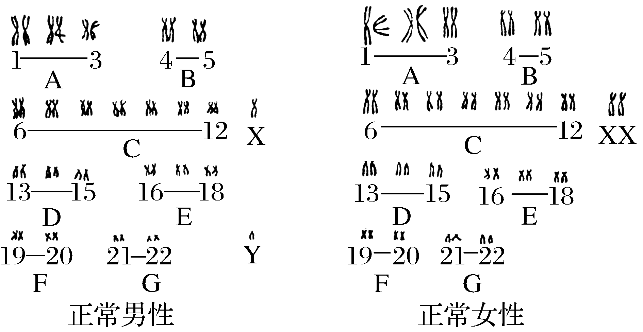
（2）人类的染色体组型图
人体细胞中有22对常染色体，由大到小依次编号为1～22号，并分为7组，即A、B、C、D、E、F、G组，将X染色体列入 组，Y染色体列入 ⁠组。
C
G
中期
（3）观察时期：有丝分裂 。
（4）应用：判断生物的亲缘关系；诊断遗传病。

Slide 5
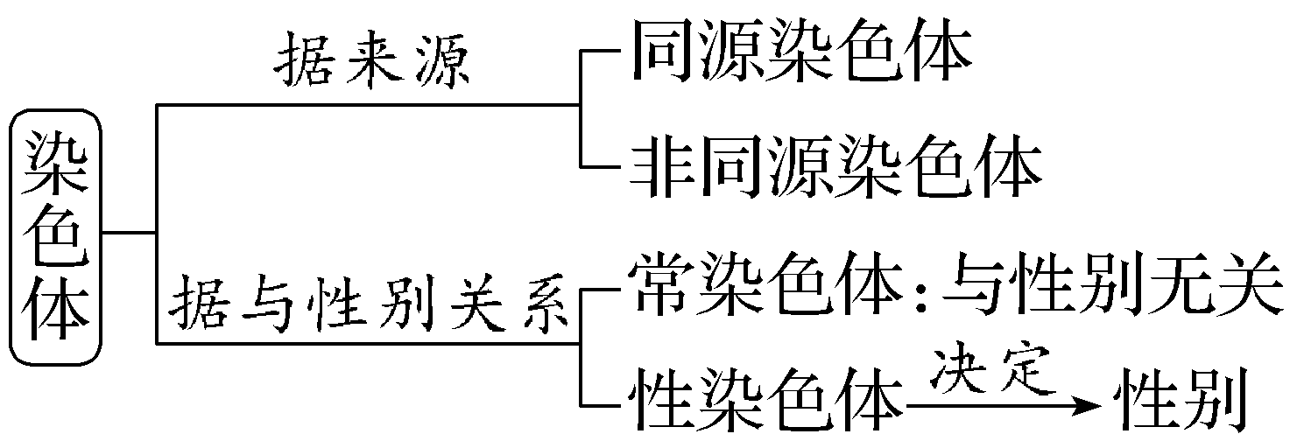
2. 性染色体和性别决定
（1）染色体类型
（2）性别决定
雌雄异体
①概念：指 的生物决定性别的方式。
②性别决定的常见方式：XY型，ZW型。

Slide 6
性染色体类型 | XY型 | ZW型
雄性的染色 体组成 | 常染色体＋ ⁠ | 常染色体＋ ⁠
雌性的染色 体组成 | 常染色体＋ ⁠ | 常染色体＋ ⁠
生物实例 | 人及大部分动物、 菠菜、大麻等 | 鳞翅目昆虫、 鸟类
XY
ZZ
XX
ZW

Slide 7
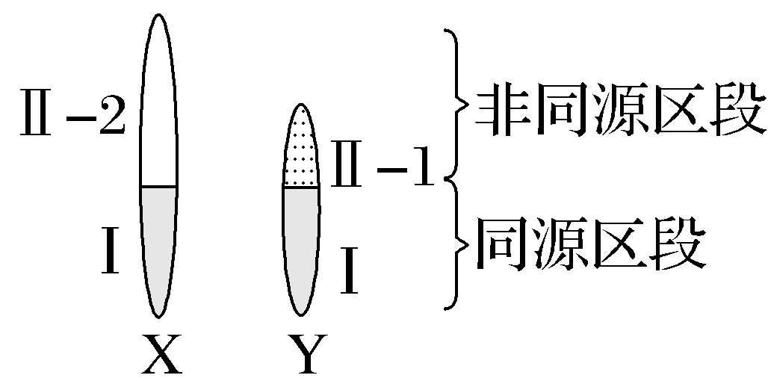
（3）X、Y染色体不同区段与伴性遗传的关系
基因所在区段位置与相应基因型的对应关系如下表。

Slide 8
基因所在区段 | 基因型（隐性遗传病）
 | 男正常 | 男患病 | 女正常 | 女患病
Ⅰ | X^{B}Y^{B}、X^{B}Y^{b}、 X^{b}Y^{B} | ⁠ | X^{B}X^{B}、 X^{B}X^{b} | X^{b}X^{b}
Ⅱ-1（伴Y 染色体遗传） | XY^{B} | XY^{b} | － | －
Ⅱ-2（伴X 染色体遗传） | ⁠ | ⁠ | X^{B}X^{B}、 X^{B}X^{b} | X^{b}X^{b}
X^{b}Y^{b}
X^{B}Y
X^{b}Y

Slide 9
注意：
不一定
①所有生物 （填“一定”或“不一定”）都有性 染色体。
可能有
②没有性染色体的生物 （填“可能有”“一定 有”或“一定没有”）性别之分。
不一定
③性染色体上的基因 （填“一定”或“不一 定”）都与性别决定有关系，遗传都与性别有关。
一定不
④性染色体 （填“一定”“一定不”或“不一 定”）只存在于生殖细胞中。

Slide 10
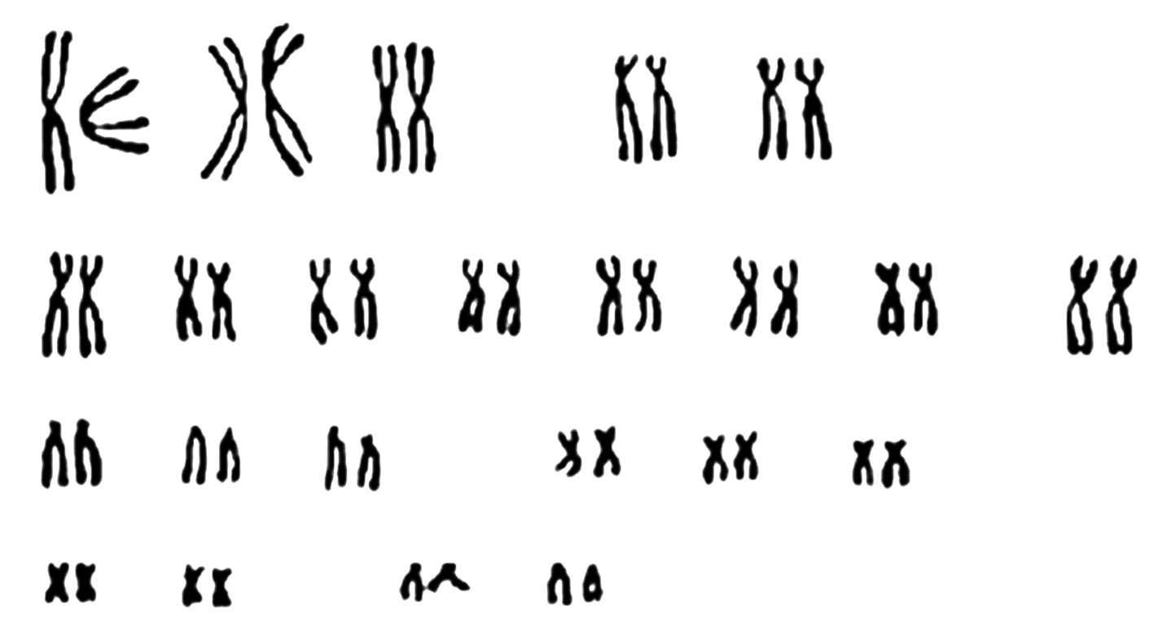
1. （2023·上虞高三生物适应考）如图为根据某人细胞样本制作的染 色体组型，下列相关叙述正确的是（ ）
A. 图中只含有1条X染色体
B. 图中含有23个四分体
C. 并非所有染色体都有一个缢缩的着丝粒
D. 染色体是细胞核内遗传物质的唯一载体

Slide 11
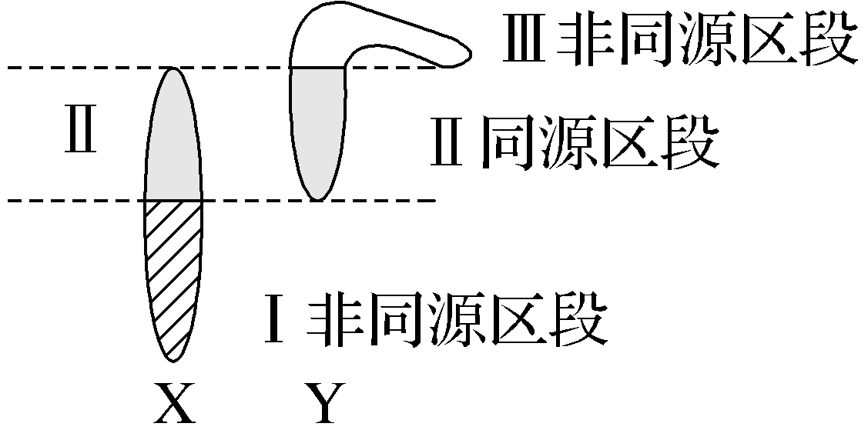
2. 人的X染色体和Y染色体的大小、形态不完全相同，存在着同源区段（Ⅱ）和非同源区段（Ⅰ、Ⅲ），如图所示。下列有关叙述错误的是（ ）
A. 若某病是由位于非同源区段Ⅲ上的致病基因控制的，则患者均为男性
B. 若X、Y染色体上存在一对等位基因，则该对等位基因位于同源区段Ⅱ上
C. 若某病是由位于非同源区段Ⅰ上的显性基因控制，则男性患者的儿子一定患病
D. 若某病是由位于非同源区段Ⅰ上的隐性基因控制，则患病女性的儿子一定是患者

Slide 12
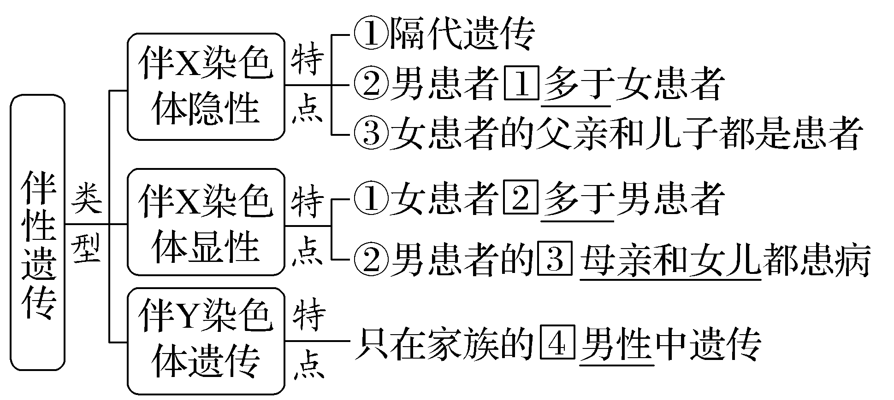
考点二 性染色体上的基因伴随性染色体而遗传
性染色体
1. 伴性遗传的概念：位于 ⁠上的基因所控制的性状表现出 与性别相联系的遗传方式。
2. 伴性遗传的类型和特点

Slide 13
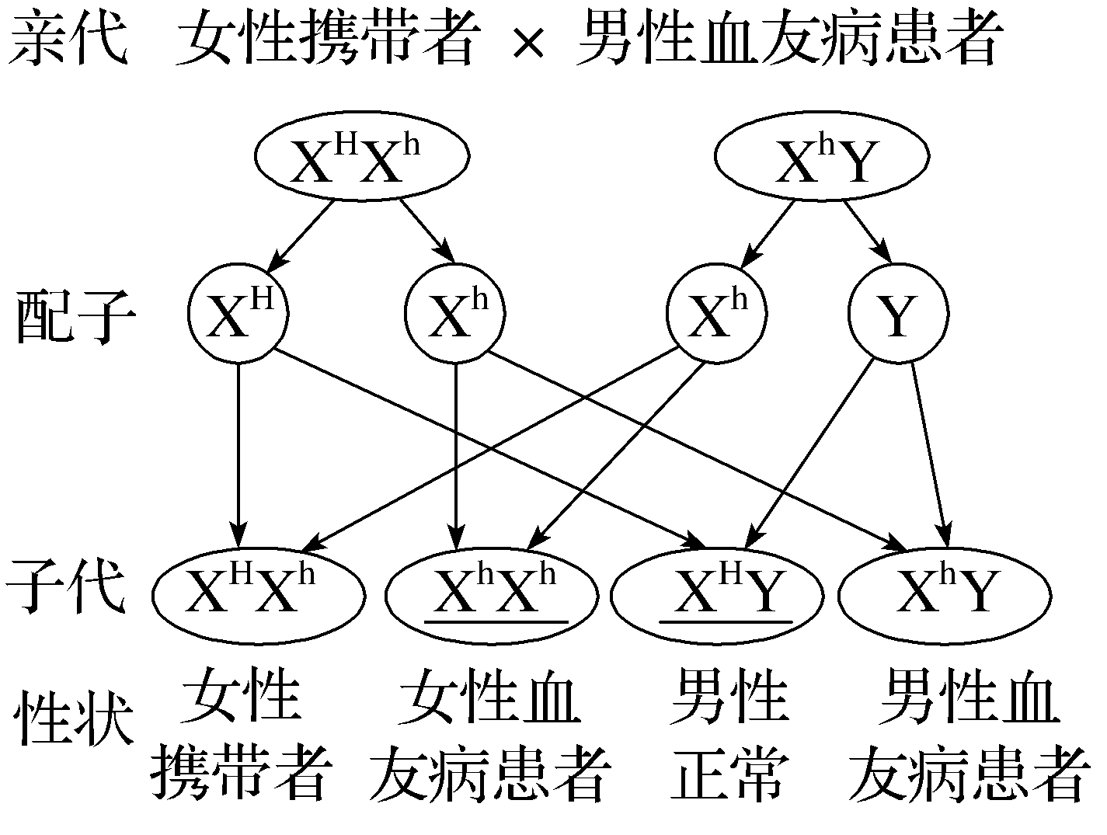
3. 伴性遗传的实例——血友病遗传

Slide 14
4. 伴性遗传与遗传定律之间的关系
伴性遗传的基因在性染色体上，性染色体也是一对同源染色体。故 伴性遗传从本质上说符合基因的分离定律。
研究某一对相对性状遗传是否属于伴性遗传常采用亲本正、反交实 验进行验证。若正反交子代表现无差别，则遗传与性别无关，为常 染色体遗传；若正反交子代雌雄表现有差别，则遗传与性别有关， 为伴性遗传。

Slide 15
1. （2023·绍兴新昌模拟）经调查，某种单基因遗传病的女性患者人 数约是男性患者的2倍，下列叙述正确的是（ ）
A. 致病基因位于常染色体上
B. 该疾病可能是血友病
C. 男性患者的母亲一定患病
D. 女性患者的生殖细胞都含致病基因

Slide 16
2. 人类血友病的遗传方式为伴X染色体隐性遗传，外耳道多毛症为伴 Y染色体遗传。下列叙述正确的是（ ）
A. 外耳道多毛症“传男不传女”，而血友病“传女不传男”
B. 血友病女性患者的卵细胞和体细胞中均含有血友病基因
C. 外耳道多毛症的遗传遵循分离定律，而血友病的遗传不遵循
D. 外耳道多毛症患者的精子和体细胞中均含有外耳道多毛症基因

Slide 17
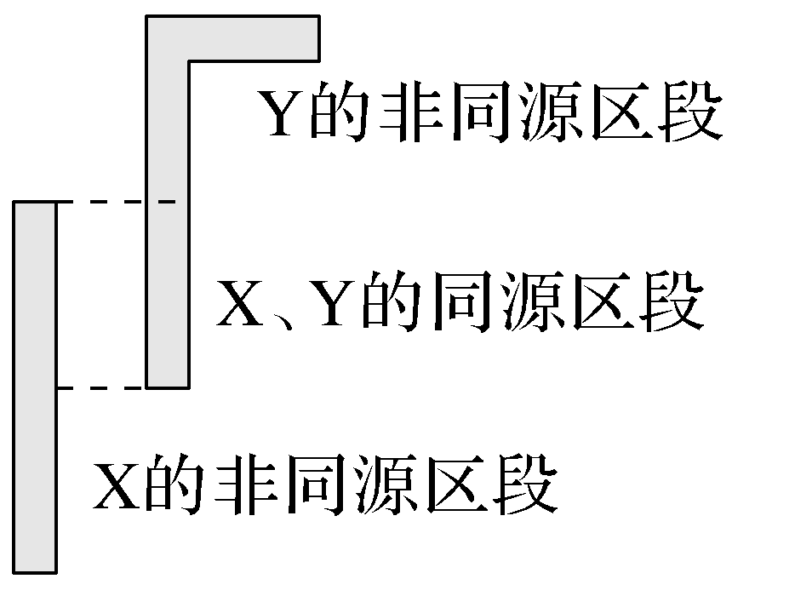
考点三 伴性遗传的重点题型突破
X、Y染色体同源区段基因的遗传

Slide 18
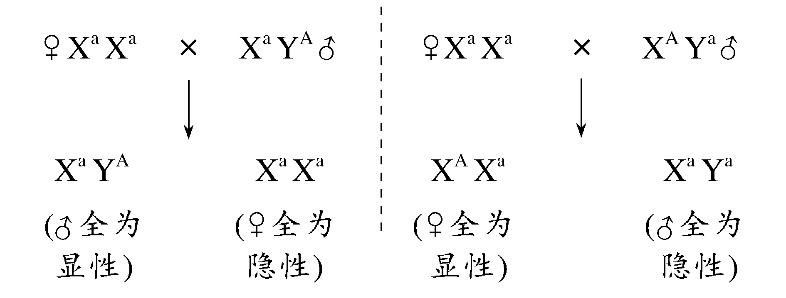
1. 在X、Y的同源区段，相互之间基因是成对的，存在等位基因，而 非同源区段则不存在等位基因。
2. X、Y染色体同源区段基因的遗传与常染色体上基因的遗传相似， 但也有差别，如：

Slide 19
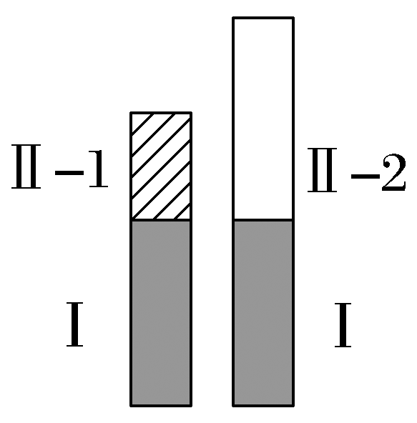
1. （2023·台州期末）果蝇的XY染色体有同源区段（Ⅰ片段）和非同源 区段 （Ⅱ-1、Ⅱ-2片段）。已知果蝇的红眼和白眼基因（用字母A、 a表示）仅位于X染色体上的Ⅱ-1片段，而刚毛和截毛基因（用字母 B、b表示）位于X和Y染色体上的Ⅰ片段，在无染色体畸变时，下列 基因行为不可能发生的是（ ）
A. 初级卵母细胞中发生A和a的分离
B. 初级精母细胞中发生A和a的分离
C. 初级卵母细胞中发生B和b的分离
D. 初级精母细胞中发生B和b的分离

Slide 20
2. （2023·金华高三模拟）果蝇的X、Y染色体有同源区段和非同源区段，杂交实验结果如表所示。下列有关叙述不正确的是（ ）
杂交组合1 | P刚毛（♀）×截毛（♂）→F₁全部刚毛
杂交组合2 | P截毛（♀）×刚毛（♂）→F₁刚毛（♀）∶截毛（♂）＝1∶1
杂交组合3 | P截毛（♀）×刚毛（♂）→F₁截毛（♀）∶刚毛（♂）＝1∶1
A. X、Y染色体同源区段基因控制的性状在子代中也可能出现性别差异
B. 通过杂交组合1可判断刚毛对截毛为显性
C. 通过杂交组合1、2，可判断控制该性状的基因一定位于X、Y染色体的非同源区段上
D. 通过杂交组合1、3，可判断控制该性状的基因一定位于X、Y染色体的同源区段上

Slide 21
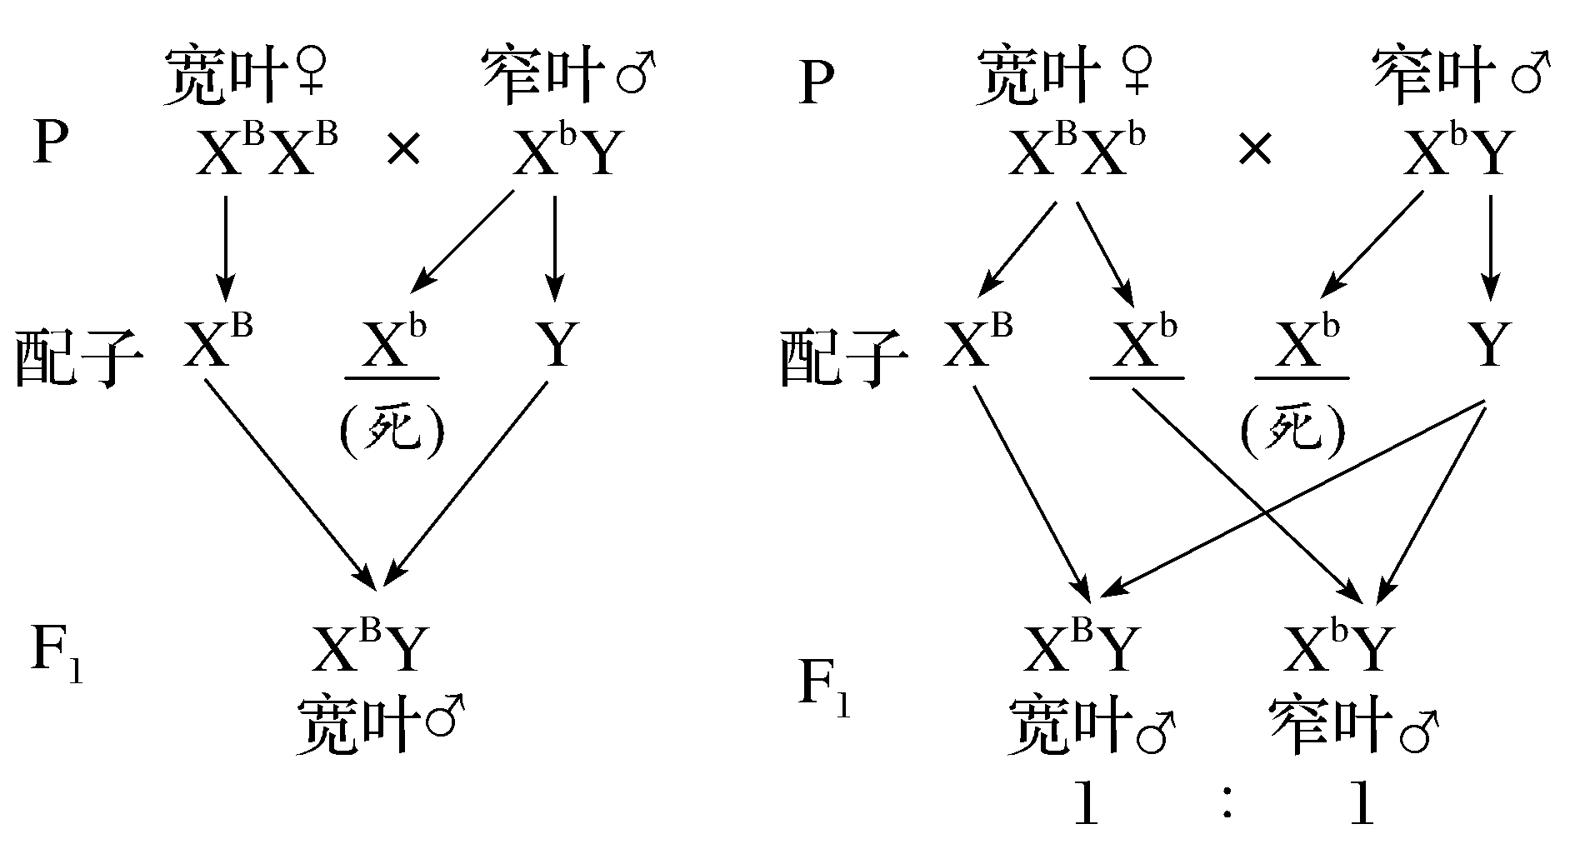
伴性遗传中的致死问题
1. 配子致死：如X染色体上隐性基因使雄配子（花粉）致死。
若雄性（X^{b}Y）的X^{b}雄配子（花粉）有1/10的死亡率，那么有活力 的精子及比例是9/19X^{b}、10/19Y。

Slide 22
2. 个体致死：如X染色体上隐性基因使雄性个体致死。
P X^{A}Xª × X^{A}Y
正常♀ 正常♂
↓
F₁ X^{A}X^{A} X^{A}Xª X^{A}Y XªY
正常♀ 正常♀ 正常♂ 死亡♂
若F₁中XªY死亡率是2/3，雌性纯合子占比是3/10。

Slide 23
3. 染色体畸变
（1）部分基因缺失：可用O代替缺失的基因，然后分析遗传图解， 如X^{A}Xª×X^{A}Y，若a基因缺失，则变成X^{A}X^{O}×X^{A}Y→X^{A}X^{A}、 X^{A}Y、X^{A}X^{O}、X^{O}Y。
（2）染色体缺失：可用O代替缺失的染色体，然后分析遗传图解， 如X^{A}Xª×X^{A}Y，若Xª缺失，则变成X^{A}O×X^{A}Y→X^{A}X^{A}、X^{A}Y、 X^{A}O、OY。

Slide 24
3. 某种雌雄异株的植物有宽叶和狭叶两种类型；宽叶由显性基因B控 制，狭叶由隐性基因b控制，B和b均位于X染色体上，基因b使雄配 子致死。以下说法不正确的是（ ）
A. 若后代全为宽叶雄株个体，则亲本基因型为X^{B}X^{B}×X^{b}Y
B. 若后代全为宽叶，雌、雄植株各半，则亲本基因型是X^{B}X^{B}×X^{B}Y
C. 若后代雌雄各半，狭叶个体占1/4，则亲本基因型是X^{B}X^{b}×X^{B}Y
D. 若后代性别比例为1∶1，宽叶个体占3/4，则亲本基因型是 X^{B}X^{b}×X^{b}Y

Slide 25
4. 人们在野兔中发现了一种使毛色为褐色的基因（T）位于X染色体 上。已知没有X染色体的胚胎是致死的。如果褐色的雌兔（染色体 组成为XO）与正常灰色雄兔交配，预期子代中褐色兔所占比例和 雌、雄之比分别为（ ）
A. 3/4与1∶1 | B. 2/3与2∶1
C. 1/2与1∶2 | D. 1/3与1∶1

Slide 26
2
感悟高考 真题演练
体验品悟 培育学科素养

Slide 27
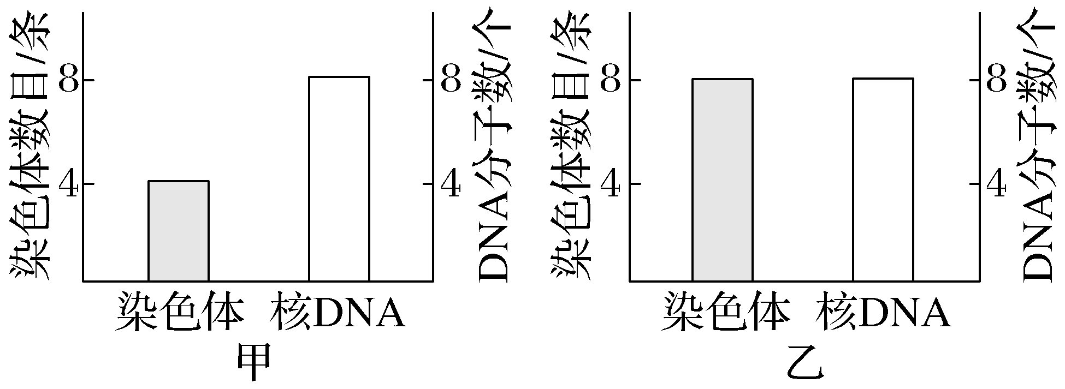
1. （2023·浙江1月选考20题）某基因型为AaX^{D}Y的二倍体雄性动物 （2 n ＝8），1个初级精母细胞的染色体发生片段交换，引起1个A 和1个a发生互换。该初级精母细胞进行减数分裂过程中，某两个时 期的染色体数目与核DNA分子数如图所示。

Slide 28
下列叙述正确的是（ ）
A. 甲时期细胞中可能出现同源染色体两两配对的现象
B. 乙时期细胞中含有1条X染色体和1条Y染色体
C. 甲、乙两时期细胞中的染色单体数均为8个
D. 该初级精母细胞完成减数分裂产生的4个精细胞的基因型均不相同

Slide 29
2. （2021·浙江1月选考24题）小家鼠的某1个基因发生突变，正常尾 变成弯曲尾。现有一系列杂交试验，结果如下表。第①组F₁雄性个 体与第③组亲本雌性个体随机交配获得F₂。F₂雌性弯曲尾个体中杂 合子所占比例为（ ）
杂交组合 | P |  | F₁
 | 雌 | 雄 | 雌 | 雄
① | 弯曲尾 | 正常尾 | 1/2弯曲尾，1/2正常尾 | 1/2弯曲尾，1/2正常尾
② | 弯曲尾 | 弯曲尾 | 全部弯曲尾 | 1/2弯曲尾，1/2正常尾
③ | 弯曲尾 | 正常尾 | 4/5弯曲尾，1/5正常尾 | 4/5弯曲尾，1/5正常尾
注：F₁中雌雄个体数相同
A. 4/7 | B. 5/9
C. 5/18 | D. 10/19

